Slide 1
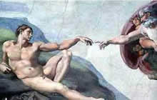
Corpo e sexualidade como problemas
EBE
2022
Jane

Slide 2
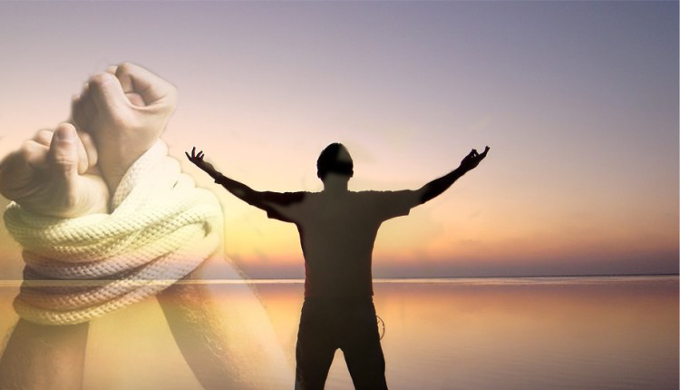
Como se deu no desenvolvimento do cristianismo as mudanças com relação ao corpo e à sexualidade?
Por que?

Slide 3
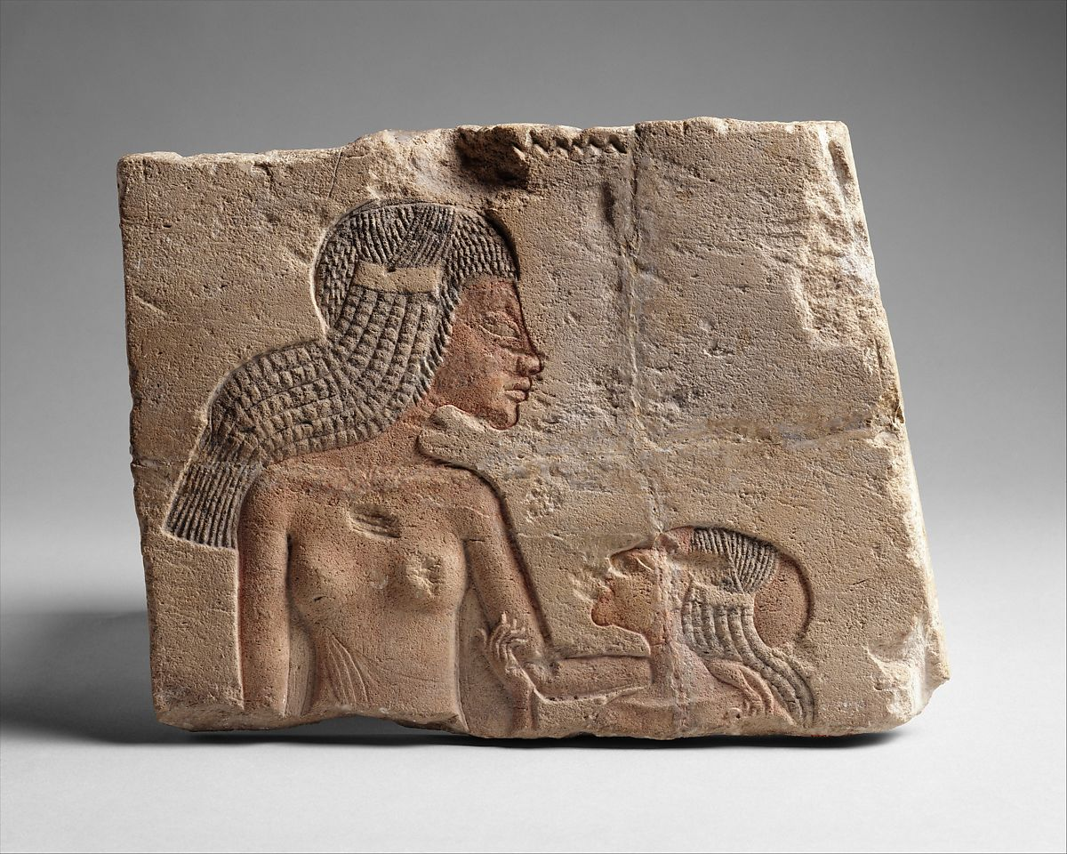
“No AT, no mundo semítico e também fora dele, reinava a ideia de que tudo que se relaciona com o sexo torna impuro para o culto a Deus (Lv 15,18). Da mesma maneira, o adultério, o incesto e o onanismo eram tidos como transgressões morais passíveis de morte (Dt 22,22; Lv 18, 6-18 etc.)”. (Urbano Ziles)

Slide 4
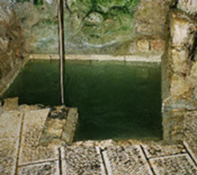
Levítico 15:18
Se um homem tiver relações com mulher e tiver emissão do sêmen, ambos se banharão em água e ficarão impuros até a tarde.
Levítico 18:6
— Nenhum homem se aproximará de qualquer parenta próxima, para ter relações sexuais com ela. Eu sou o Senhor...

Slide 5
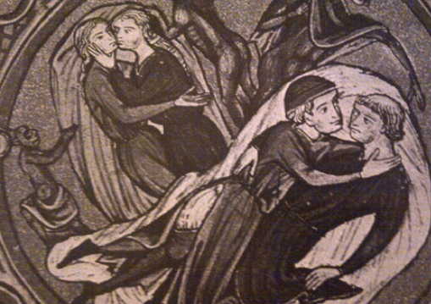
“Eram proibidas a prostituição, a pederastia, a sodomia e a sedução das virgens (Dt 23,18; Gn 19,5 etc.). A automutilação era punida com a exclusão da comunidade (Dt 23,2). O decálogo ainda proíbe desejar a mulher do próximo (Ex 20,17). Tudo isso visava a proteção do matrimônio”. (Urbano Ziles)

Slide 6
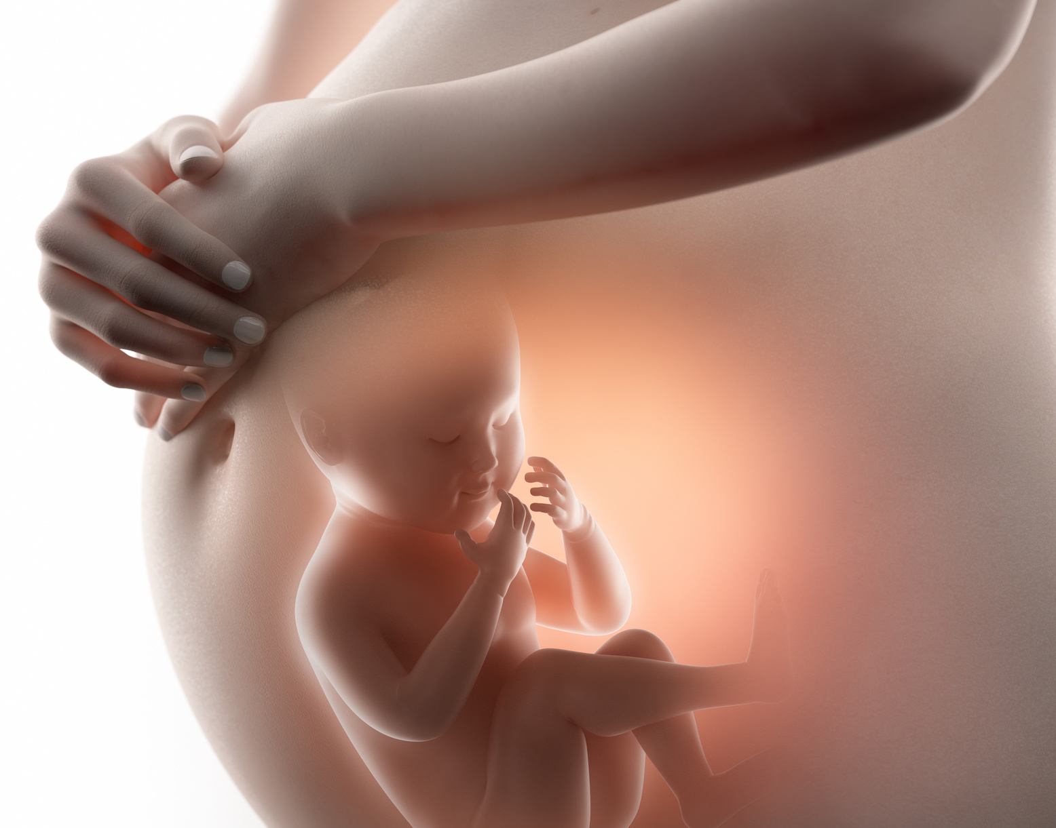
Raízes segundo Urbano Ziles:
a. “...teólogos apoiaram-se, em grande parte, nos conhecimentos biológicos de Aristóteles para elaborar a moral sexual em geral e a matrimonial em particular. Aristóteles pensava que o varão produz o sêmen, a semente, já contendo em si as potencialidades da geração. Na semente já estaria contido o nascituro que apenas necessita de um lugar adequado para desenvolver-se”.

Slide 7
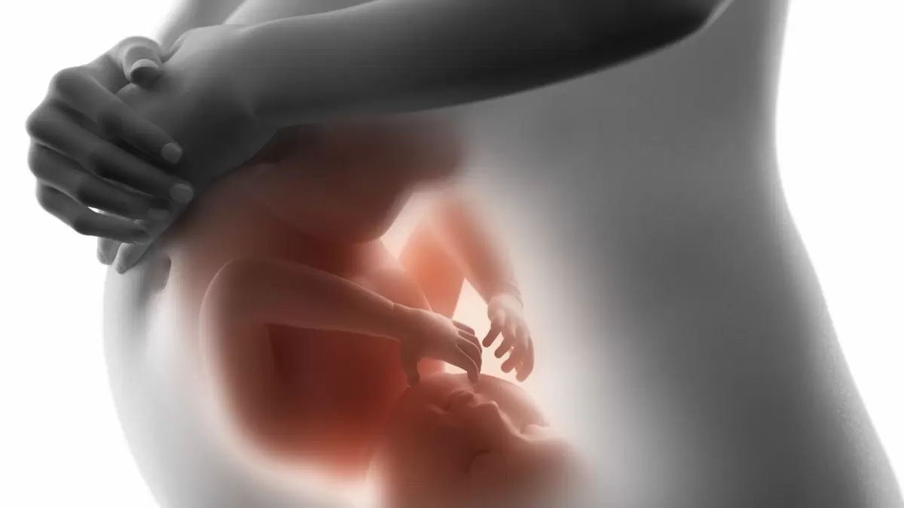
“O sêmen somente atinge sua finalidade natural se depositado na sementeira, ou seja, nos órgãos reprodutores da mulher. Por isso, perder voluntariamente o sêmen, não o colocando no devido lugar, para atingir seu fim natural, equivalia a uma ação moral grave ou pecaminosa, a uma espécie de homicídio. Portanto, os atos sexuais, para serem sem culpa moral, devem ter como fim, de acordo com sua natureza, a procriação”.

Slide 8
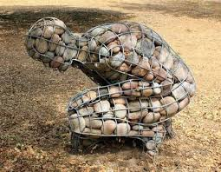
b. “O neoplatonismo acentua o dualismo corpo-alma, considerando o corpo como prisão da alma, hostil ao espírito. Apresenta uma visão negativa da matéria, do corpo e, consequentemente, da sexualidade. Propõe a busca de uma vida mais pura e mais dedicada à contemplação pela abstinência sexual”.

Slide 9

c. “Para o estoicismo greco-romano, cuja influência no cristianismo perdura até nossos dias, as paixões e o prazer são fontes perturbadoras da alma porque contrárias à razão. Por isso propõe como ideal de vida a recusa ao prazer, a ausência das paixões e a orientação da sexualidade para a procriação. As paixões devem ser dominadas...”

Slide 10
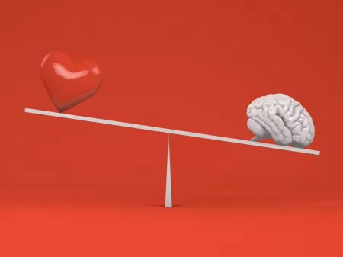
d. “A filosofia dualista do gnosticismo afirma a existência de um deus do bem e de outro do mal. A matéria e o corpo originam-se do último. Por isso despreza e considera impuro tudo que é material, condenando o exercício e o prazer sexuais. Exalta como ideal de vida, para as almas nobres, a continência sexual”.

Slide 11

“Por outro lado, o AT posiciona-se, de maneira positiva, perante a sexualidade, vinculando-a à alegria e ao agradecimento (Dt 24,5; Ecl 9,9) e dela trata numa linguagem franca”. (Urbano Ziles)
Deuteronômio 24:5
— Um homem recém-casado não sairá à guerra, nem lhe será imposto qualquer encargo. Durante um ano ficará livre em casa e fará feliz a mulher com quem se casou.
Eclesiastes 9:9
Aproveite a vida com a mulher que você ama, todos os dias dessa vida fugaz que Deus lhe deu debaixo do sol, porque esta é a parte que lhe cabe nesta vida pelo trabalho com que você se afadigou debaixo do sol.

Slide 12

Os primeiros cristãos desenvolveram
muito cedo uma relação complicada com:
O corpo;
Os desejos;
A sexualidade.
“Sexo e pureza sexual não eram um assunto em absoluto de Jesus de Nazaré”. (Paulo Nogueira)

Slide 13
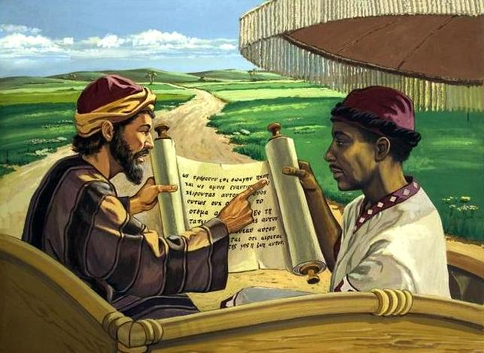
Mateus 19:12
Porque há eunucos de nascença; há outros a quem os homens fizeram tais; e há outros que se fizeram eunucos, por causa do Reino dos Céus. Quem é apto para aceitar isto, que aceite.
“É pouco provável que essa passagem remeta a ditos autênticos de Jesus, de qualquer forma, que cristãos entendam que fazer-se eunuco “pelo Reino dos Céus” pareça uma prática aceitável, nos indica uma radicalização da crítica ao sexo”. (Paulo Nogueira)

Slide 14
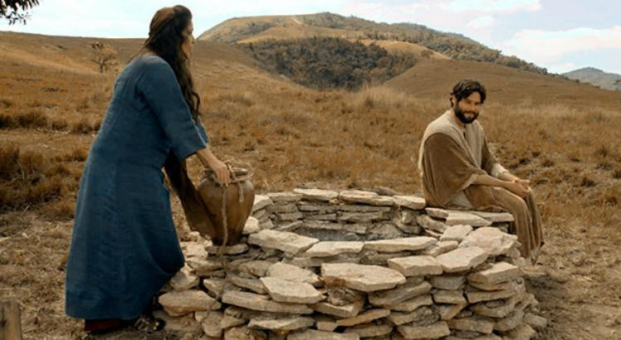
Elsa Tamez faz referência a diferença da participação das mulheres no cristianismo primitivo em 3 períodos:
1. Período do movimento de Jesus de Nazaré (até mais ou menos ano 30)
“A proclamação do Reino de Deus rompe com as estruturas patriarcais e implica uma nova forma de valorização da mulher, que não a restringe à maternidade e ao trabalho doméstico”.

Slide 15
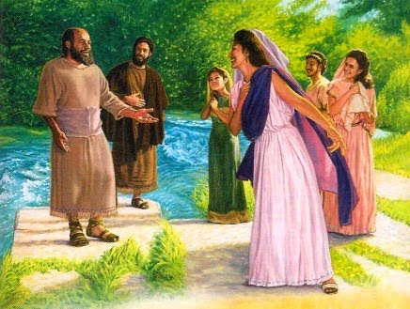
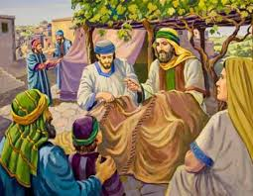
2. Período Apostólico (ano 30 a 70)
“Este período é principalmente um movimento missionário que trata da propagação da fé em Jesus Cristo como o Messias. Os protagonistas são os e as seguidoras de Jesus que ficaram vivos, como Pedro, Tiago, João e também muitas mulheres do movimento de Jesus, mesmo que seus nomes não tenham sido registrados”. (Elsa Tamez)

Slide 16
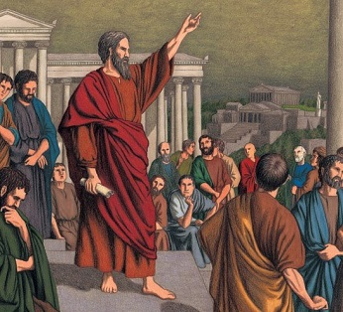
3. Período Sub-apostólico (ano 70 a 135)
“A partir do ano 70, sem o “guarda-chuva” do judaísmo, os cristãos ficam de fora como uma seita clandestina e perigosa porque se nega a render culto ao imperador. De maneira que, nestas condições, com conflitos externos e internos a vulnerabilidade e fragilidade das comunidades cristãs se aprofundava. Por tudo isto, e mais, o movimento de Jesus, o Cristo, tende a institucionalizar-se, a estabelecer fronteiras, a limitar participações e a excluir pessoas, seja por gênero, ou por não pensar de acordo com os líderes que nesse momento estavam em uma posição de vantagem. Como consequência, devido à institucionalização e à influência da sociedade romana, as mulheres começam a ser excluídas da liderança das comunidades eclesiais”. (Elsa Tamez)

Slide 17
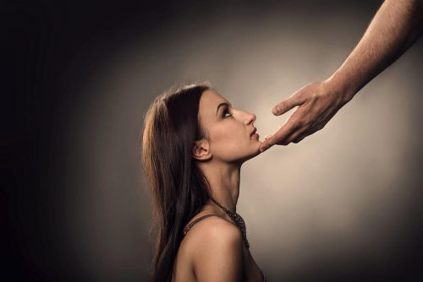
“A ideologia da sociedade romana vê com maus olhos que as mulheres não se submetem aos homens, principalmente ao chefe da casa. Os códigos domésticos que lemos em Aristóteles são assumidos pela ideologia da sociedade romana. E, embora na prática isso não acontecesse exatamente, aceitava-se como ideal que a esposa, os filhos e os escravos obedecessem e se submetessem ao que era ao mesmo tempo marido, pai e senhor”. (Elsa Tamez)

Slide 18
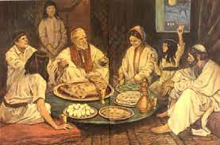
“Tácito e outros escritores da época diziam que judeus e cristãos estavam minando os valores familiares. De forma que, escutar as palavras de Jesus sobre seu conceito de família, quando ele disse que sua verdadeira família, mãe e irmãos, eram quem fazia a vontade de Deus, deve ter soado muito estranho e perigoso nesse contexto. Verdadeiramente, os valores do evangelho, que falam de igualdade e amor pelos excluídos eram valores contracorrentes para uma sociedade bastante estratificada, como era a romana no primeiro século”. (Elsa Tamez)

Slide 19
Mateus 12:46-50
Enquanto Jesus ainda falava ao povo, eis que a mãe e os irmãos dele estavam do lado de fora, procurando falar com ele.
E alguém lhe disse: — A sua mãe e os seus irmãos estão lá fora e querem falar com o senhor.
Porém Jesus respondeu ao que lhe trouxe o aviso: — Quem é a minha mãe e quem são os meus irmãos?
E, estendendo a mão para os discípulos, disse: — Eis minha mãe e meus irmãos.
Portanto, aquele que fizer a vontade de meu Pai celeste, esse é meu irmão, minha irmã e minha mãe.

Slide 20
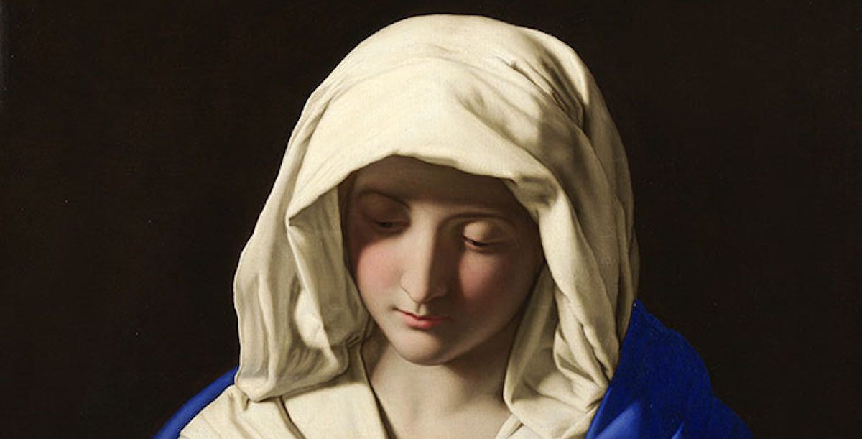
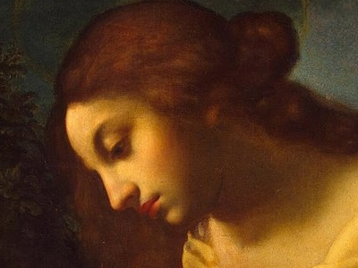
O que isso tem a ver com corpo e sexualidade?
“A liberdade sexual para as mulheres tem por consequência também a participação delas no exercício do poder público. E tal situação parece-lhe tornar a sociedade caótica”. (Ivoni Reimer. Série A Palavra na Vida – Nº 316.CEBI. São Leopoldo. RS. 2014, pag 35).

Slide 21
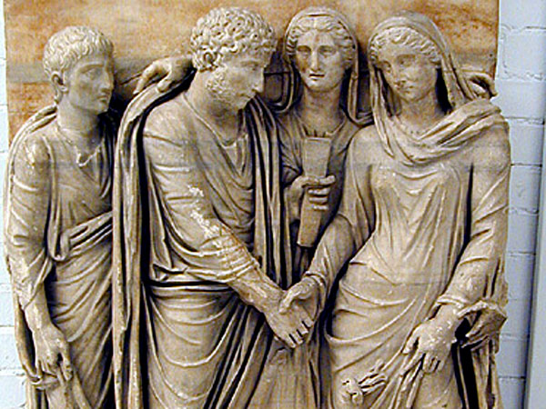
“Nesse período, os códigos domésticos do ideal de família da sociedade romana começam a ser introduzidos nas comunidades cristãs”. (Elsa Tamez)
“É necessário que sigamos atentamente os primeiros passos das comunidades cristãs na marcha de sua própria institucionalização e da correlativa acomodação a sua sociedade”. (Rafael Aguirre)

Slide 22
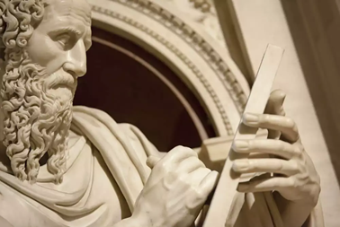
“Ao que tudo indica, as proibições às práticas sexuais dos cidadãos do Reino de Deus servira para demarcar a fronteira entre paganismo e cristianismo e, no apocalipsismo, entre os que pertencem ao lote de Yahweh e de Cristo e os que merecem a punição divina no fim dos tempos. A presença da temática da sexualidade no cristianismo originário apocalipsista é escassa nos documentos mais antigos, principalmente quando se trata do século I d.C. A Igreja primitiva censurou qualquer traço de sexualidade do seu Messias”. (Luiz Felipe C. Ribeiro)

Slide 23
“A sexualidade, quando surge nos documentos cristãos primitivos, prima facie é apresentada sob o viés da censura, da interdição e da proibição”. (Luiz Felipe C. Ribeiro)
Gálatas 5:19-21
Ora, as obras da carne são conhecidas e são: imoralidade sexual, impureza, libertinagem, idolatria, feitiçarias, inimizades, rixas, ciúmes, iras, discórdias, divisões, facções, invejas, bebedeiras, orgias e coisas semelhantes a estas. Declaro a vocês, como antes já os preveni, que os que praticam tais coisas não herdarão o Reino de Deus.

Slide 24
1 Coríntios 6:9
Ou vocês não sabem que os injustos não herdarão o Reino de Deus? Não se enganem: nem imorais, nem idólatras, nem adúlteros, nem afeminados, nem homossexuais,
Efésios 5:3-5
Que a imoralidade sexual e toda impureza ou avareza não sejam nem sequer mencionadas entre vocês, como convém a santos.
Não usem linguagem grosseira, não digam coisas tolas nem indecentes, pois isso não convém; pelo contrário, digam palavras de ação de graças.
Fiquem sabendo disto: nenhuma pessoa imoral, impura ou avarenta — porque a avareza é idolatria — tem herança no Reino de Cristo e de Deus.

Slide 25
Colossenses 3:5-9
Portanto, façam morrer tudo o que pertence à natureza terrena: imoralidade sexual, impureza, paixões, maus desejos e a avareza, que é idolatria; por causa destas coisas é que vem a ira de Deus sobre os filhos da desobediência.
Vocês também andaram nessas mesmas coisas, no passado, quando viviam nelas.
Agora, porém, abandonem igualmente todas estas coisas: ira, indignação, maldade, blasfêmia, linguagem obscena no falar.
Não mintam uns aos outros, uma vez que vocês se despiram da velha natureza com as suas práticas

Slide 26

“Paulo na sua primeira correspondência aos cristãos de Corinto, pede que o cristão não experimente o fogo que consome os apaixonados. Paulo usa a expressão deixar ser inflamado, para falar de uma sorte de amor proibido ao cristão. ... o amor erótico que incendeia, fora de controle, o amante. O casamento é aludido como um mal menor do que viver uma vida de amor erótico inflamado”. (Luiz Felipe C. Ribeiro)

Slide 27
Apocalipse 14:3,4
Entoavam um cântico novo diante do trono, diante dos quatro seres viventes e dos anciãos. E ninguém podia aprender o cântico, senão os cento e quarenta e quatro mil que foram comprados da terra.
Estes são os que não se macularam com mulheres, porque são virgens. Eles seguem o Cordeiro por onde quer que ele vá. São os que foram comprados dentre todos os seres humanos, primícias para Deus e para o Cordeiro;

Slide 28
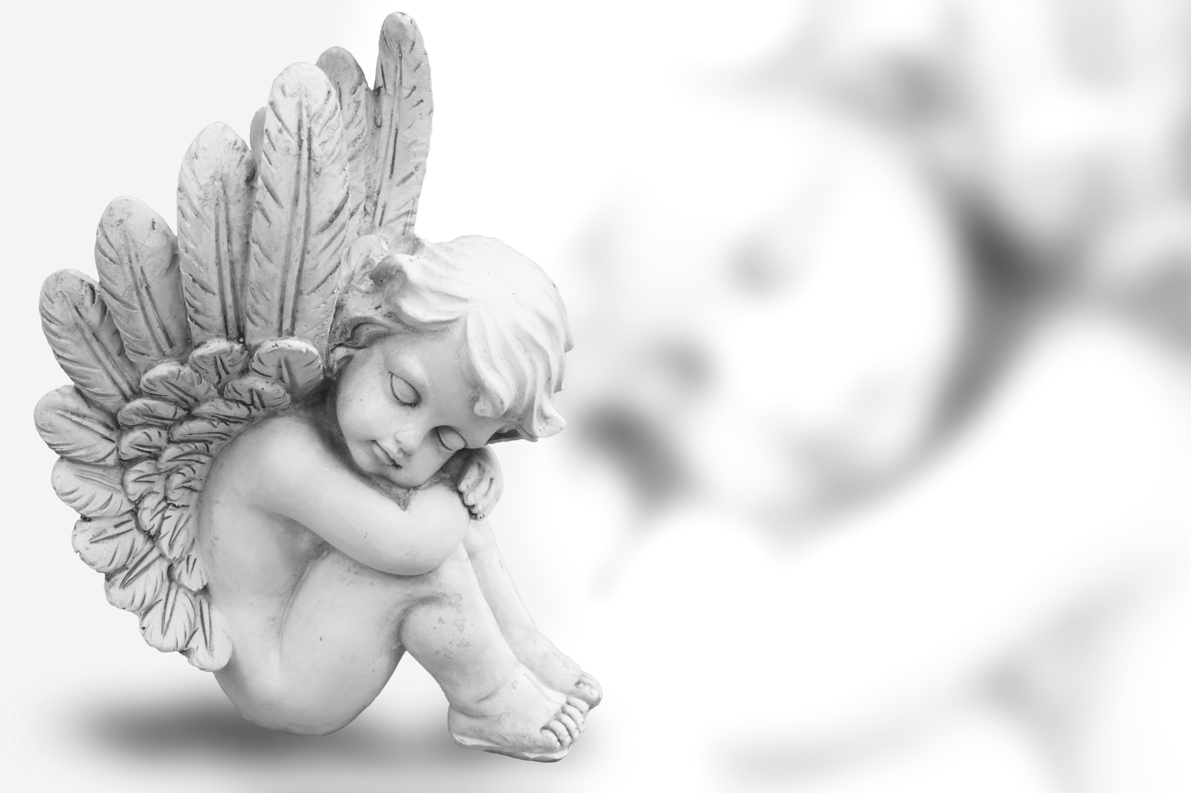
“O fato deles serem virgens é um sutil alusão ao mito dos Vigilantes que encontramos em I Enoque 6.11, segundo o qual, no princípio os anjos desejaram mulheres e, descendo dos céus, as possuíram. Esse mito é muito difundido no judaísmo desse período, e se faz refletir nos textos do cristianismo primitivo. O Apocalipse, ao dizer que esses cantores são virgens, quer destacar seu status de pureza angelical”. (Paulo Nogueira).

Slide 29
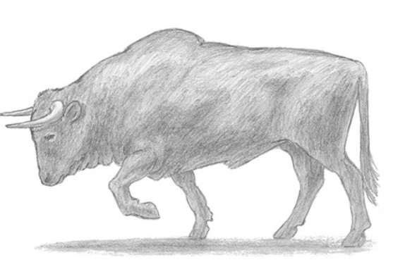
Uma curiosidade:
“Tecla viveu no primeiro século da era comum”. “Tecla, ao converter-se aos ensinamentos de Paulo, não mais aceitou ser possuída como objeto sexual dos homens. Deixou seu noivo, Tamiris, sozinho. Por tamanha façanha foi condenada à fogueira, mas acabou escapando. Mais tarde, Alexandre, um homem de bem da cidade de Antioquia quis compra-la de Paulo. Ela não aceitou e lutou contra ele em plena rua. Ela rasgou as vestes dele tirou-lhe a coroa da cabeça. Esse fato se tornou motivo de zombaria. E Tecla foi condenada à luta com touro e aí morreu martirizada”. (PNV 169/170. Pag 169/170. Sobre Atos de Pedro).

Slide 30

Foi inevitável que o cristianismo
se adaptasse à cultura dominante?
Teria sobrevivido sem se adaptar?
O que sobra do movimento de Jesus?
Como as mulheres podem assumir sua condição de filha de Deus, dentro do cristianismo?

Slide 31

Por que o corpo, o desejo e a sexualidade que
são parte do todos os seres humanos tem sido
conectado com o sentimento de culpa e pecado, especialmente no que se refere as mulheres?
Se a sexualidade participa da força transcendente do amor porque inclui a doação total ao outro, por que não tratar a sexualidade como um presente de Deus?
Essa interdição está ligada à necessidade de controle, de racionalidade, e portanto de poder?

Slide 32
NOGUEIRA, Paulo Augusto de Souza. Breve história das Origens do Cristianismo. Aparecida, SP. Editora Santuário. 2020.
Las mujeres lideresas del movimiento de Jesús, el Cristo por Elsa Tamez.
[Oracula, São Bernardo do Campo, 3.6, 2007] ISSN 1807-8222 SEXUALIDADE CRISTÃ PRIMITIVA NOS CATÁLOGOS DE VÍCIOS HISTÓRIA E ARQUEOLOGIA DE UMA INTERDIÇÃO Luiz Felipe C. Ribeiro
ZILES, Urbano. VISÃO CRISTÃ DA SEXUALIDADE HUMANA. PUC – RGS.
7693-Texto%20do%20artigo-26540-1-10-20101013%20(1).pdf
AGUIRRE, Rafael. Del movimiento de Jesús a la Iglesia Cristiana. Editorial Verbo Divino. Estella (Navarra), España. 2009.
GUIMARÃES, Simone Furquim. Maridos, amai vossas mulheres: Exemplo bíblico da naturalização da violência contra a mulher (Ef 5.25). Série: A Palavra na Vida – Nº 316.CEBI. São Leopoldo. RS. 2014.
SHEMA 3. Diciembre 2014. Memoria robada. Las mujeres en los orígenes del cristianismo. Kairos Educativo – KairEd. Bogotá. Colômbia.
FERREIRA, Joel Antônio. Comentário Bíblico. Primeira Epístola aos Tessalonicenses. Imprensa Metodista. Editora Vozes. Editora Sinodal. Petrópolis. 1991.
Barreiras vencidas! Portas abertas! Atos dos Apóstolos (16-28) e Atos que os Atos não contam. Série Palavra na Vida 169/170. CEBI-MG. 2002.

